Slide 1
Francouzská kinematografie v období 1896–1959
FAV 328 22. 11. 2018
Mgr. Šárka Gmiterková

Slide 2
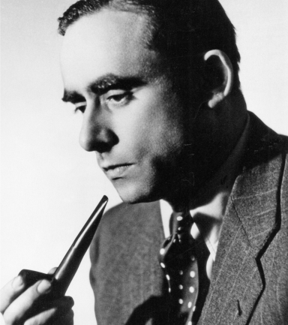
Henri-Georges clouzot
(1907 – 1977)
Přední režisér francouzských noirových filmů
Témata zrady, zbabělosti a nejrůznější podvodů
Žánrové filmy pracující s napětím, světlem a mizanscénou
Debut v období okupace – Vrah bydlí v čísle 21 (1943)
Kontroverzní film Havran (1943)
Poválečné filmy Mzda strachu (1953), Ďábelské ženy (1955) a Pravda (1960)
Manželka herečka Vera Clouzot

Slide 3
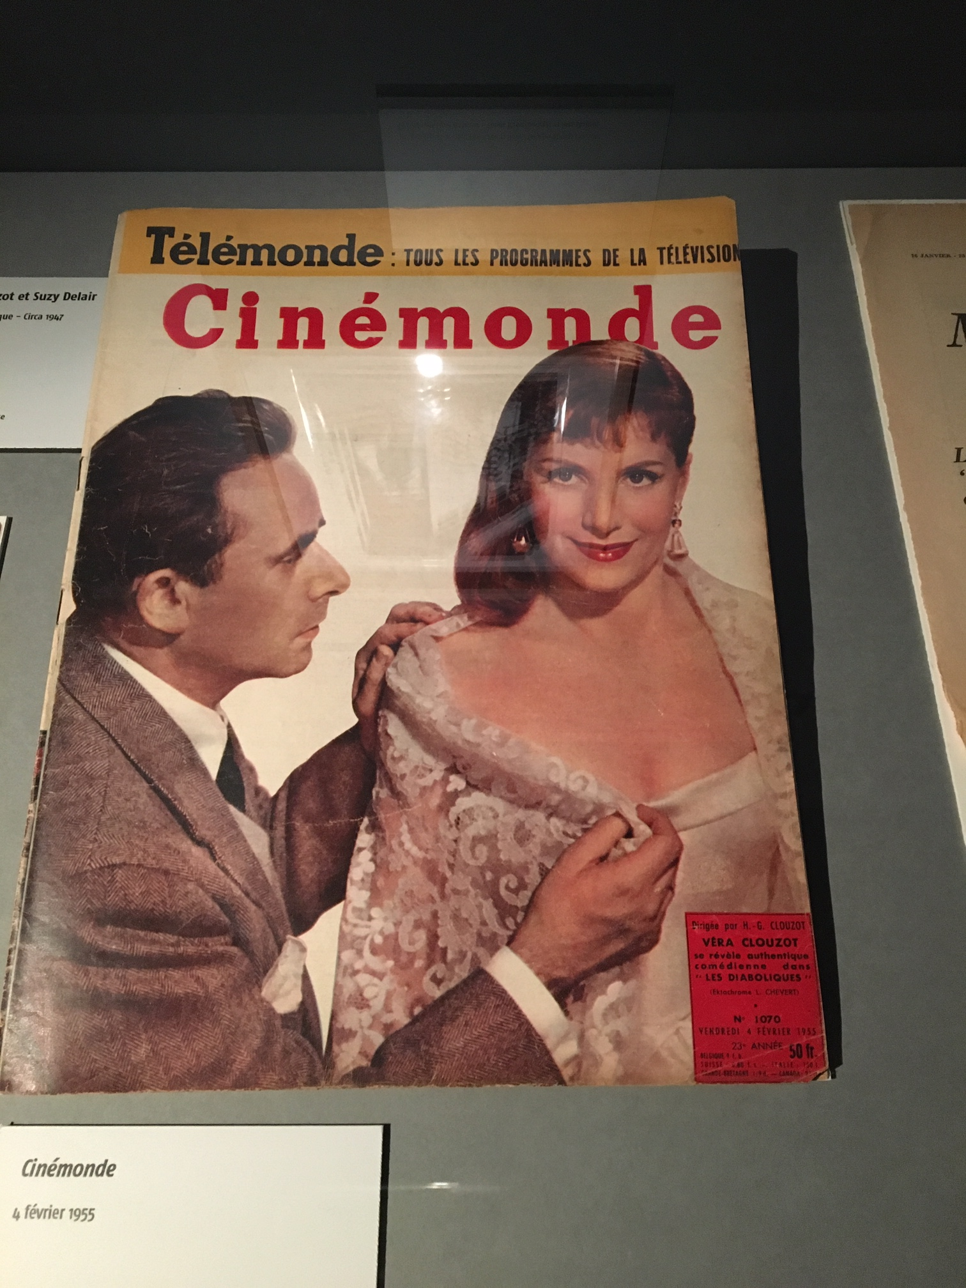
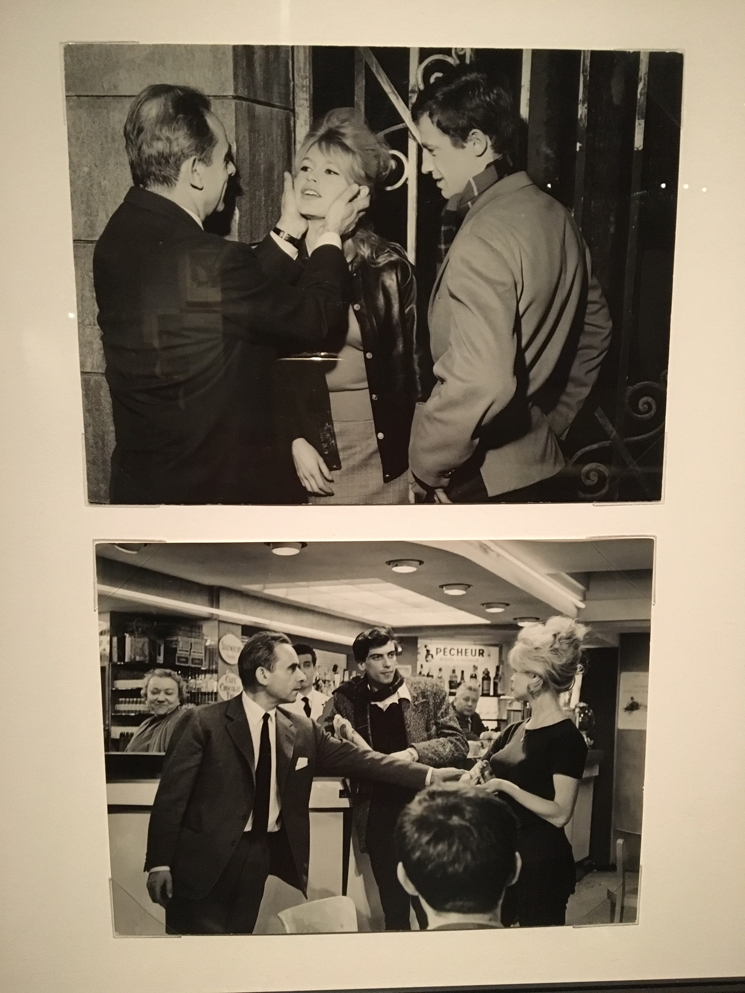

Slide 4
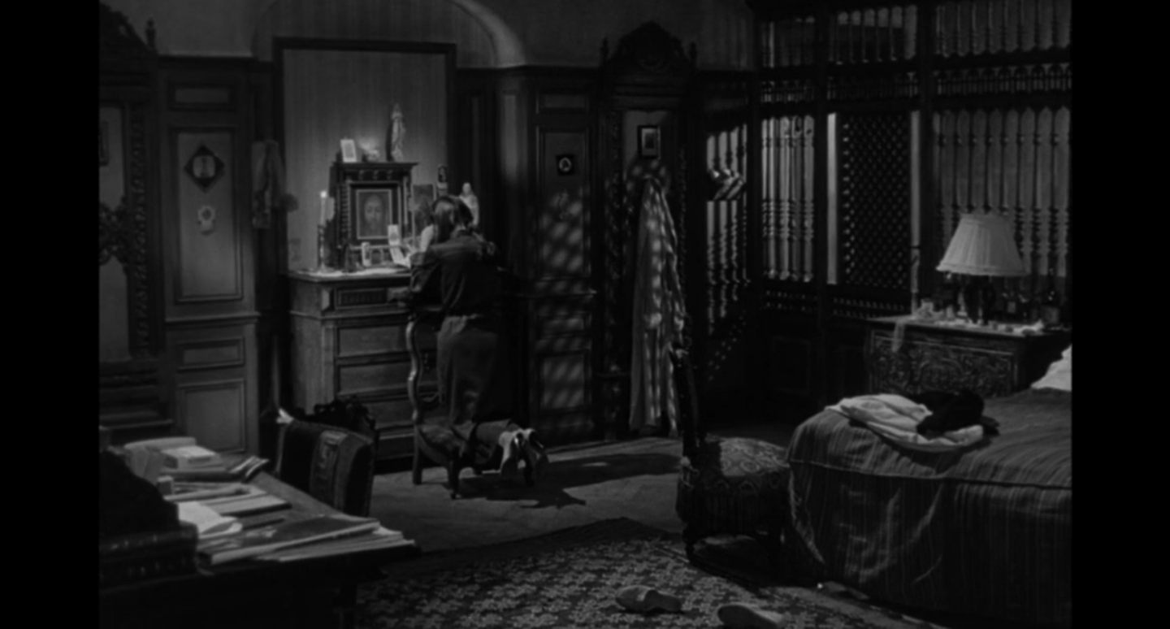
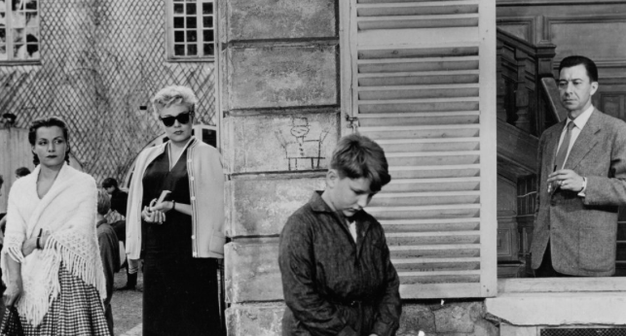
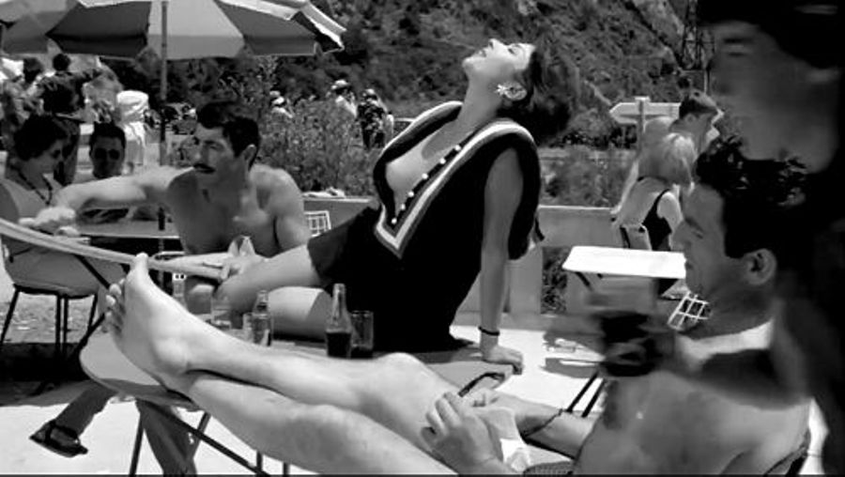
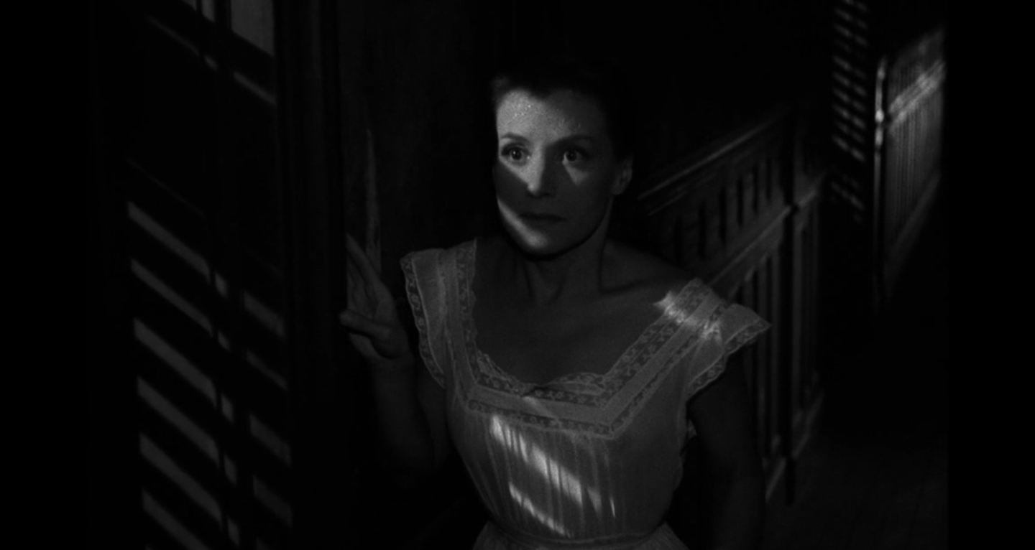

Slide 5
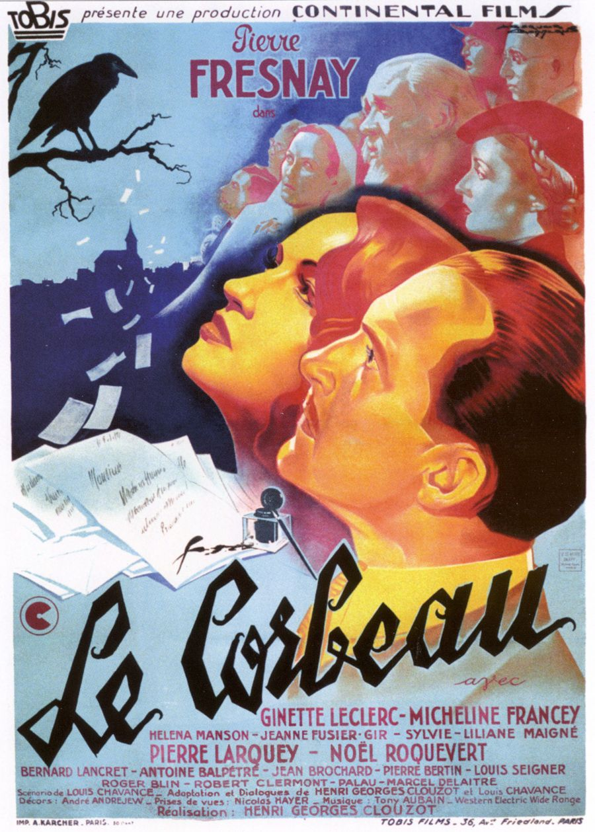
Havran (1943)
Různě interpretovaný a často dezinterpretovaný film
Zakládá se na skutečné události – r. 1917 vypukla aféra s anonymními dopisy ve městě Tulle
V Havranovi série dopisů, které útočí na pověst hlavně dr. Germaina
Film vypovídá o mentalitě maloměsta >> nešiřme pomluvy, ale zároveň si dávejme pozor na to, kdo nás sleduje
Po válce na dva roky zakázán; Clouzot nemůže stejně dlouho točit
Proti snímku vystupuje jak levice, tak pravice; stejně tak německé úřady

Slide 6
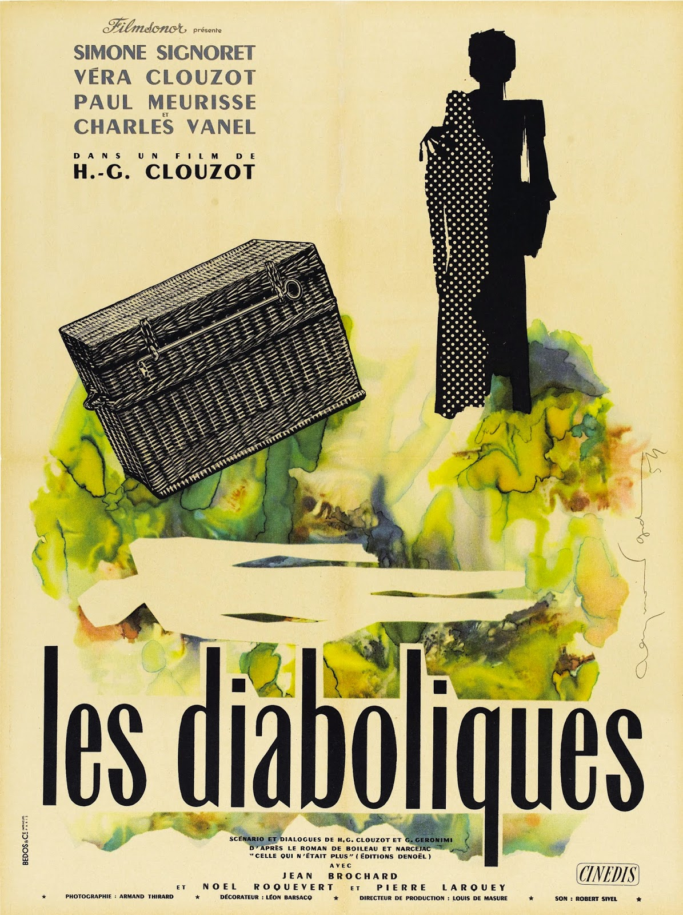
Ďábelské ženy (1955)
Adaptace románu Ta, která už nebyla Pierra Boileau a Thomase Narcejaca >> Hithcock měl o látku údajně také zájem
Psychologický thriller s prvky hororu
Milostný trojúhelník – manželka Cristina, manžel Michel a jeho milenka Nicole >> dvě femmes fatales
V závěru otevřený apel na diváky, aby neprozrazovali zápletku
Jeden z nejúspěšnějších filmů roku 1955

Slide 7
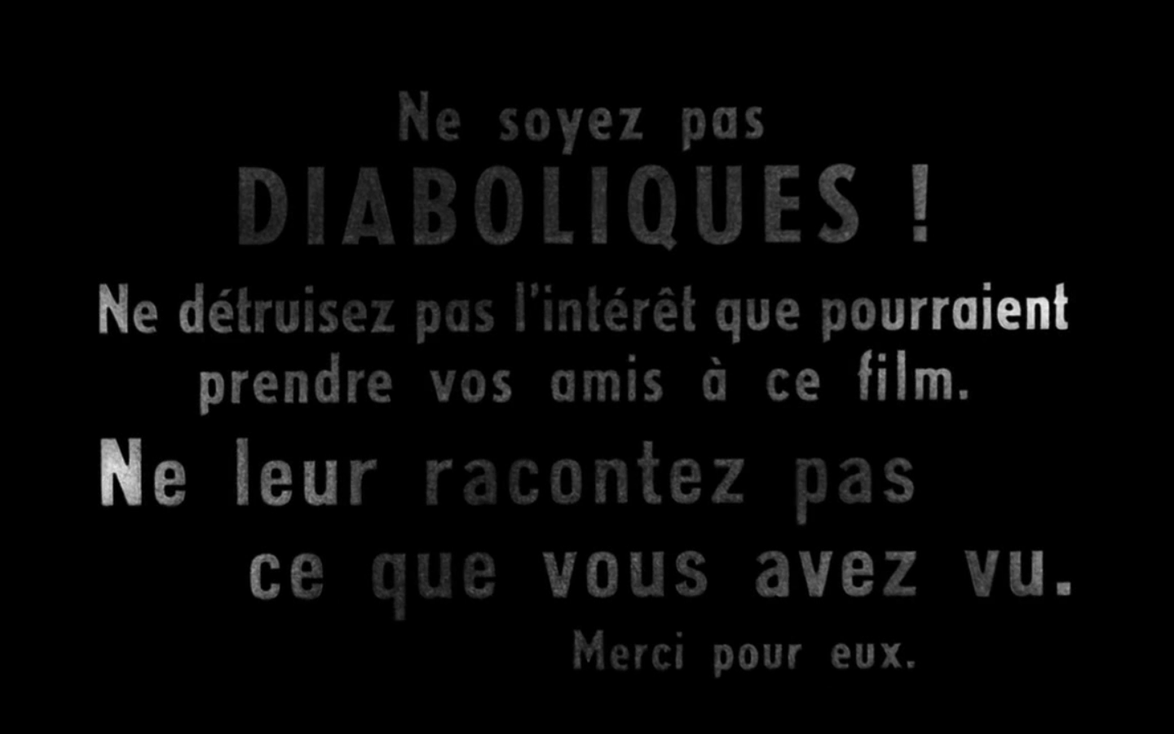
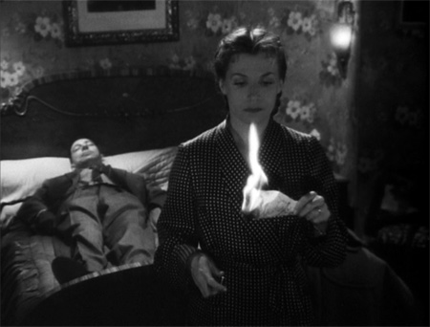

Slide 8
Návrat z exilu / julien duvivier
Duvivier do exilu odchází záhy po vypuknutí války
Bytostný kosmopolita + téma migrace a exilu se jeho filmy prolínalo vždy
V USA pracoval už roku 1938 na filmu The Great Waltz >> americká kariéra ale neúspěšná, v USA v podstatě outsider
Stejně jako Jean Renoir nebo René Clair neudržoval kontakt s domovinou >> po válce vede k řadě problémů
Otázka kolektivní viny + otázka návratu exulantů, které ale společnost vnímá jako emigranty (nucený X dobrovolný odchod z vlasti)
Jak René Clair, tak Jean Renoir po svém návratu do Francie točí nekonfliktní nostalgické filmy
  Mlčeti zlato (René Clair, 1947)
  Francouzský kankán (Jean Renoir, 1955)

Slide 9
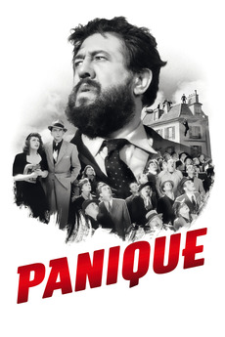
Panika (1946)
„Chtěl jsem zpracovat látku, která by odrážela dobovou atmosféru. Vím, že je jednodušší natáčet filmy poetické, milé a okouzlující, kde by vynikla líbivá kamera, ale svou povahou jsem přitahován tématy hořkými, temnými a drsnými. O čem je Panika? O tom že lidé nejsou milí, že dav je shluk hlupáků a že nezávislí lidé se vždy mýlí a že vždy skončí jako součást stáda“ (J. Duvivier, prosinec 1946)
Rezonance dobové atmosféry – lynčování, síla davu, vynucená konformita a ochota uvalit vinu na nezapadající jedince
Pozdní poetický realismus
V roli pana Hira Michel Simon >> poměrně robustní a ční nad zbytkem obyvatel pařížské čtvrti Villejuif jak fyzicky, tak intelektuálně
  Citelná deziluze ze společnosti

Slide 10
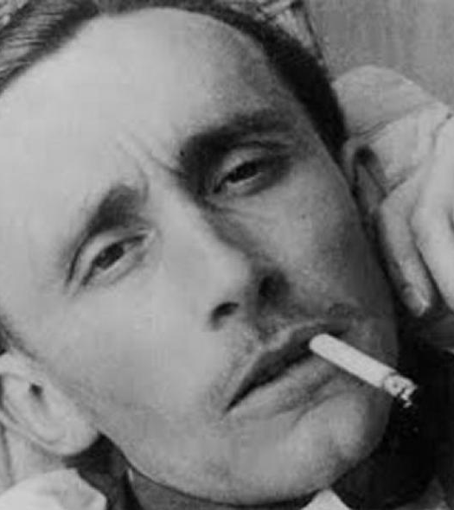
André bazin
1918–1958
Kritik, teoretik, novinář, publicista, zakladatel filmových klubů a propagátor kinematografie
Napsal asi 2500 textů, z nichž známe pouze část
Značný vliv na filmaře francouzské nové vlny
  Jednak svým důrazem na důležitost filmového realismu
  Za druhé jako spoluzakladatel časopisu Cahiers du Cinéma

Slide 11
Ontologie fotografického obrazu (1945)
Lidstvo od nepaměti má zachycuje a uchovává skutečnost prostřednictvím zobrazení
  „komplex mumie“ (nabalzamovat realitu, učinit ji nesmrtelnou)
Dějiny umění nám ukazují stále větší inklinaci k realismu
Nový impuls do umění vnáší fotografie, protože osvobozuje dosavadní umělecké formy od povinnosti co nejvěrněji zachytit skutečnost.
Mechanická reprodukce >> do zachycení světa nevstupuje člověk (malíř, sochař) a tím pádem, jakkoliv minimalistická, intepretace, ale technologicky objektivní přístroj – fotoaparát, kamera.
Filmový/fotografický záznam jako doslovný otisk reality – re-prezentace jako zpřítomnění minulého divákovi tady a teď
Akt natáčení/fotografování totožný s produkcí zcela neopakovatelného a jedinečného okamžiku

Slide 12
Proti montáži
Montáž chce vytvořit novou realitu manipulací s jedinečnými, časoprostorovými jednotkami a tím zrazuje skutečné poslání filmu >> montáž jako narušení klíčové funkce kinematografie, kterou je realistické zachycení předkamerové reality.
Preference hloubky pole (plan-sequence) >> rozvržení akce do několika plánů nebo delších záběrů, např.filmy Orsona Wellese nebo Williama Wylera, kde oceňoval integritu scény a akce, a implicitně přítomné interpretační bohatství.
Zároveň oceňoval neorealistické filmy pro jejich pozornost k detailu, také pro jejich fragmentárnost, která ale vychází z natáčení v reálných podmínkách a ne ze snahy vytvořit z dílčích jednotek další komponent.
>> oba směry splňují jeho definici realismu, ale každý úplně jinak

